Slide 1
冯镜维李博文高志成
Introduction of A Simplified Crypto Bank
2024 年 9 月 3 日
Introduction of A Simplified Crypto Bank

Slide 2


Menu
1
总体架构
2
项目场景
3
需求分析
4 模块设计
Introduction of A Simplified Crypto Bank

Slide 3
问题分解
银行转账
身份认证
▶ 注册: 邮箱号,用户名,登录密码,支付密码
▶ 登录: 用户通过输入邮箱和密码进行登录
▶ 用户信息修改(忘记密码)
银行卡管理
▶ 开通新银行卡
▶ 多张银行卡，金额独立
交易
▶ 存取款(模拟)
▶ 转账
Introduction of A Simplified Crypto Bank

Slide 4
交易
方式
Alice与Bob直接通过网上银行进行转账
Bob开了一家牛肉烧麦店，挂在交易平台上，Alice下订单购买
1
2
简单商城
虚拟银行为虚拟商城提供必要的支付接口，虚拟商城用于模拟用户在实
际生活中交易的过程。
例如 Alice在Bob的网店上订购了一斤烧麦
商城：订单确实存在，而且交易双方的身份不能变
银行：可信资金平台，Alice确实有足够多的钱，这笔钱确实转给
了Bob
Introduction of A Simplified Crypto Bank

Slide 5
模块总结
利用银行来实现转账、存取款
利用网络商城模块和银行模块的协作来实现交易
银行和网络商城都需要一套安全的交互协议来保证可信
1
2
3
Introduction of A Simplified Crypto Bank

Slide 6
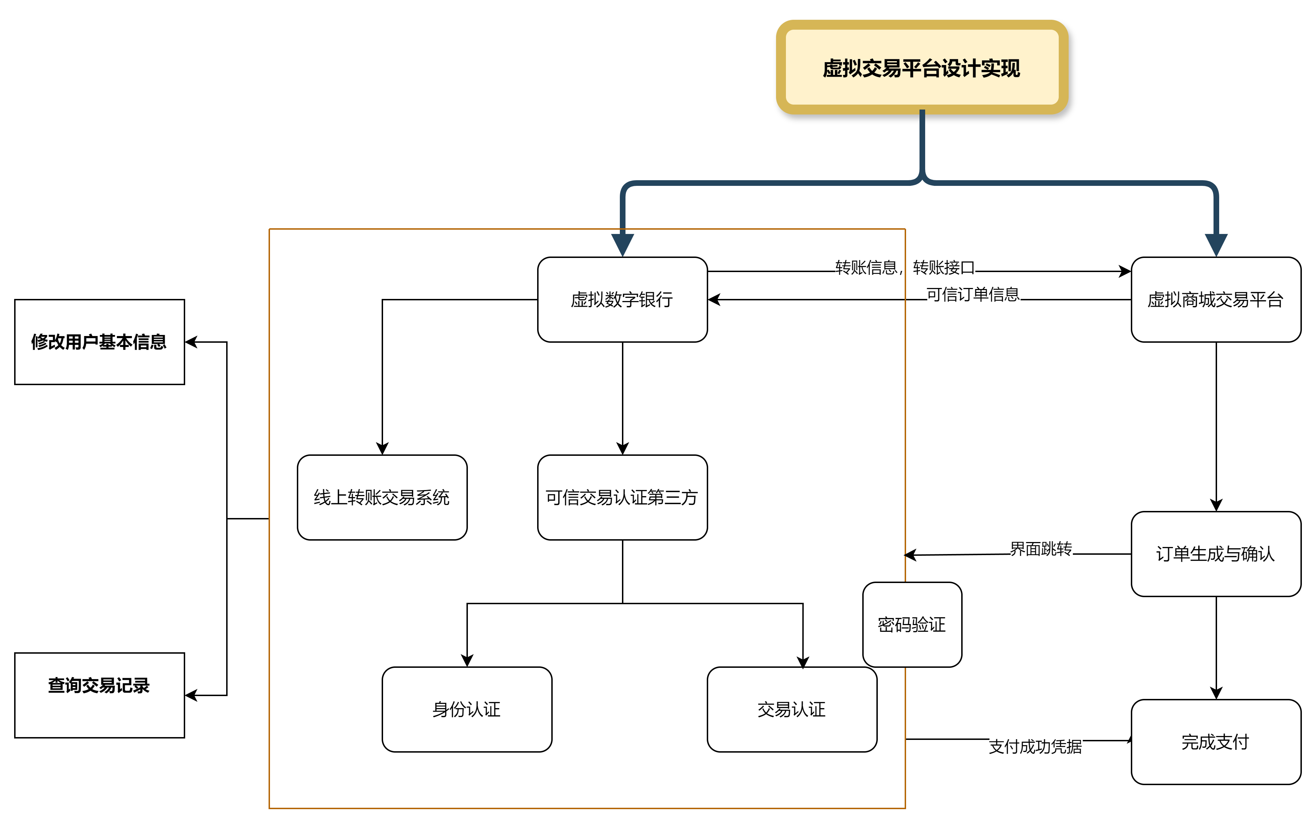
顶层结构图
Introduction of A Simplified Crypto Bank

Slide 7
安全需求
从攻击者的角度看，哪些地方可以狠狠地攻击
用户信息认证 <- unsign, cookie injection，弱口令爆破
交易过程 <- 信息窃听, MIM, 篡改，重放数据处理
▶ 数据查询过程 <- SQL注入
▶ 数据渲染 <- SSRF导致的RCE
此外，整个过程还涉及DDOS等一些暴力下三滥手段
Introduction of A Simplified Crypto Bank

Slide 8
安全需求
根据刚才列举的简单部分攻击，分析安全需求
账户安全：采用jwt严格认证，规范过期时间，对session添加唯一id
交易过程：对于商城交易，采用SET协议，对于银行转账，采
用AES对交易信息加密，并SHA256生成摘要进行验证，确
保CCA安全
通信安全：使用TLS1.2防范窃听攻击和中间人攻击
数据处理：采用前后端分离开发，在后端对前端发来的参数请求执
行严格的白名单过滤策略
用户信息安全：规范并强制用户提高密码复杂度以防范简单的弱口
令爆破
针对拒绝服务攻击：严格控制请求次数，构筑基本的防火墙
1
2
3
4
5
6
Introduction of A Simplified Crypto Bank

Slide 9
用户信息认证模块
用户操作
注册：实名身份信息认证,登录密码,支付密码，输入唯一用户名以及邮箱，提供唯一用户ID
登录：用户通过唯一用户名登
录，密码正确即可进入系统
忘记密码：通过邮箱重置账号
密码
服务器认证过程
对用户信息利用jwt进行封装对支付密码和登录密码
用SHA256哈希
前端设置好cookie并规范ID和
过期时间
1
2
3
Introduction of A Simplified Crypto Bank

Slide 10
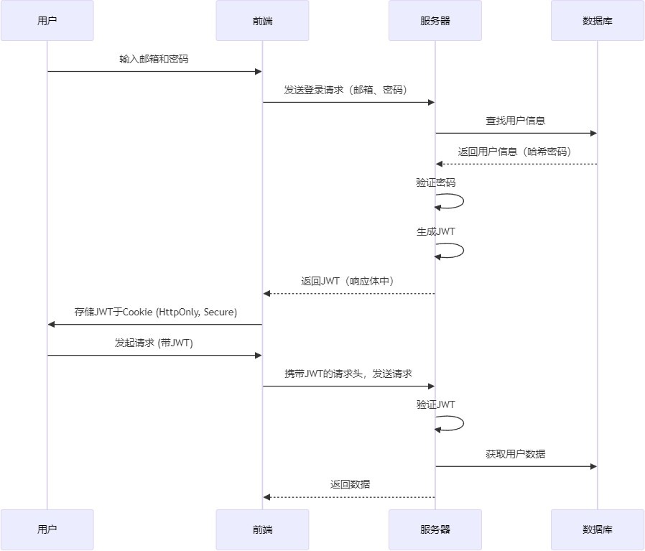
认证模块信息交互流程图
Introduction of A Simplified Crypto Bank

Slide 11
认证模块的额外要求
要有admin账户，对一切用户进行管理
要求用户有实名认证环节，调用其他可信接口（例如国家信息认证），在本项目中模拟为通过管理员审核
用户在实名认证前不能进行任何交易操作
Introduction of A Simplified Crypto Bank

Slide 12
网上交易模块
银行转账协议的安全设置
通信安全：所有通信都通过TLS协议进行，确保数据在传输过程中
的机密性、完整性和真实性，防止中间人攻击
交易加密：每一笔交易都使用AES加密，确保交易数据在存储和传
输过程中的安全性
消息摘要：对交易数据进行SHA-256摘要处理，确保数据在传输
和存储过程中未被篡改，防止重放攻击和选择密文攻击（CCA）
Introduction of A Simplified Crypto Bank

Slide 13
网上交易的安全流程
用户通过TLS加密通道连接服务器，发起转账请求
服务器生成会话密钥，用于本次交易的AES加密
用户输入交易金额和收款方信息，服务器对数据进行AES加密，并生成SHA-256摘要
将加密后的交易数据和摘要通过TLS安全通道发送给银行
银行解密交易数据，验证摘要，确保数据的完整性和真实性，然后
执行转账操作
转账完成后，银行生成确认信息，并通过TLS安全通道反馈给用
户，确认交易已成功处理
1
2
3
4
5
6
Introduction of A Simplified Crypto Bank

Slide 14
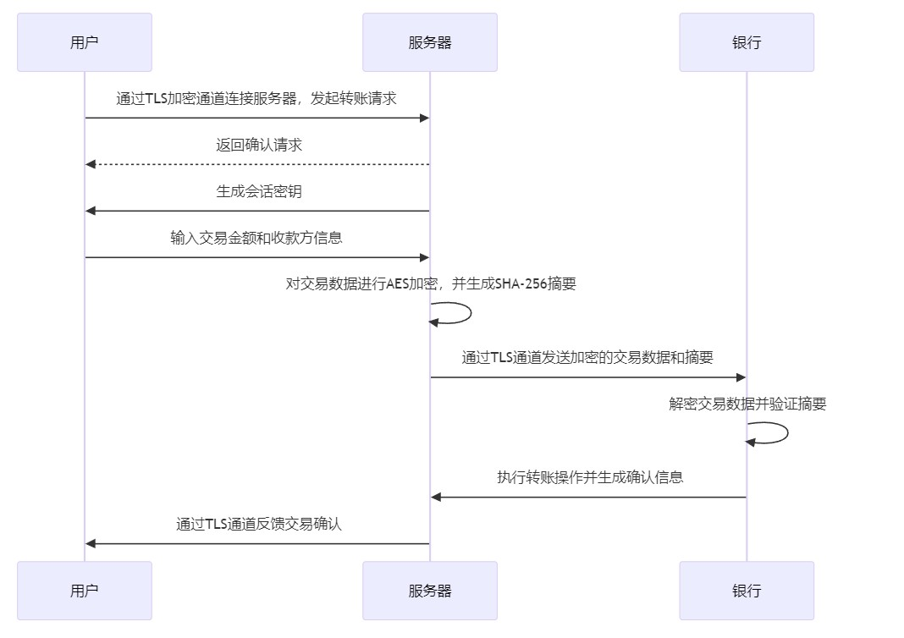
交易过程流程图
Introduction of A Simplified Crypto Bank

Slide 15
存取款操作流程
身份验证：用户通过用户名和密码登录系统。
银行卡选择：用户选择要进行存取款操作的银行卡。银行卡验证：服务器验证银行卡的真实性。
余额检查（仅取款）：系统检查所选银行卡的余额是否足够。
存取款操作：用户输入存款或取款金额，服务器处理操作并反馈交
易确认。
1
2
3
4
5
Introduction of A Simplified Crypto Bank

Slide 16
存取款信息安全保障
通信安全：使用TLS协议确保数据传输安全。
数据加密：对敏感信息进行AES加密处理。
数据完整性：使用SHA-256摘要验证数据完整性。
身份验证：使用JWT严格验证用户身份。
会话安全：为每次交易生成唯一的会话密钥。
Introduction of A Simplified Crypto Bank

Slide 17
额外约束
转账双方都需要有至少一张银行卡。
双方必须在实名认证后才可以申请绑定银行卡，因此在这之后才能
转账。
转账方的银行卡余额必须充足。提款时用户对应的银行卡余额也必
须充足。
Introduction of A Simplified Crypto Bank

Slide 18
虚拟线上商城
用户认证
线上商城只是为了模拟交易过程，因此为了简化用户部分，我们假定这
个商城是银行系统的派生产品，因此共用一套用户系统。
同样，用户只有在实名认证之后，才有权利开张店铺并使用银行系统
的各种功能和接口。
Introduction of A Simplified Crypto Bank

Slide 19
确保订单安全
在订单交易过程中，银行在实质上是一个可信的第三方，用来证明付款人A的银行卡余额充足，且收款人B的银行卡确实存在，并能可信地通知交易平台转账成功，从而结束交易。
在这个过程中，银行模块不能查看商家和客户之间的订单信息，只能
查看转账信息。同时要有验证订单信息真实性的能力。
Introduction of A Simplified Crypto Bank

Slide 20
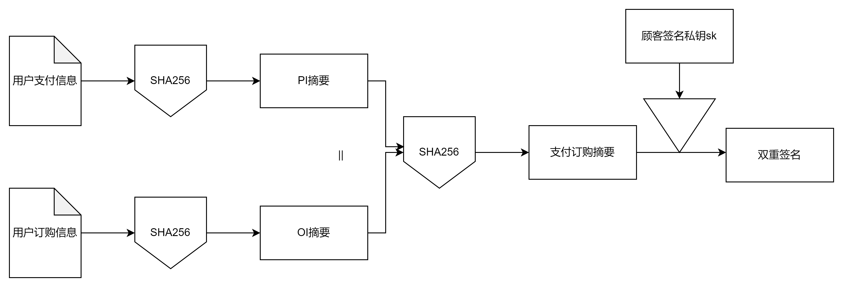
双签名与SET Protocol
前置要求
先审核订单，确保真实性，然后再执行支付操作，并将转账信息写入数
据库，更新双方对应银行卡的余额信息。
Introduction of A Simplified Crypto Bank

Slide 21
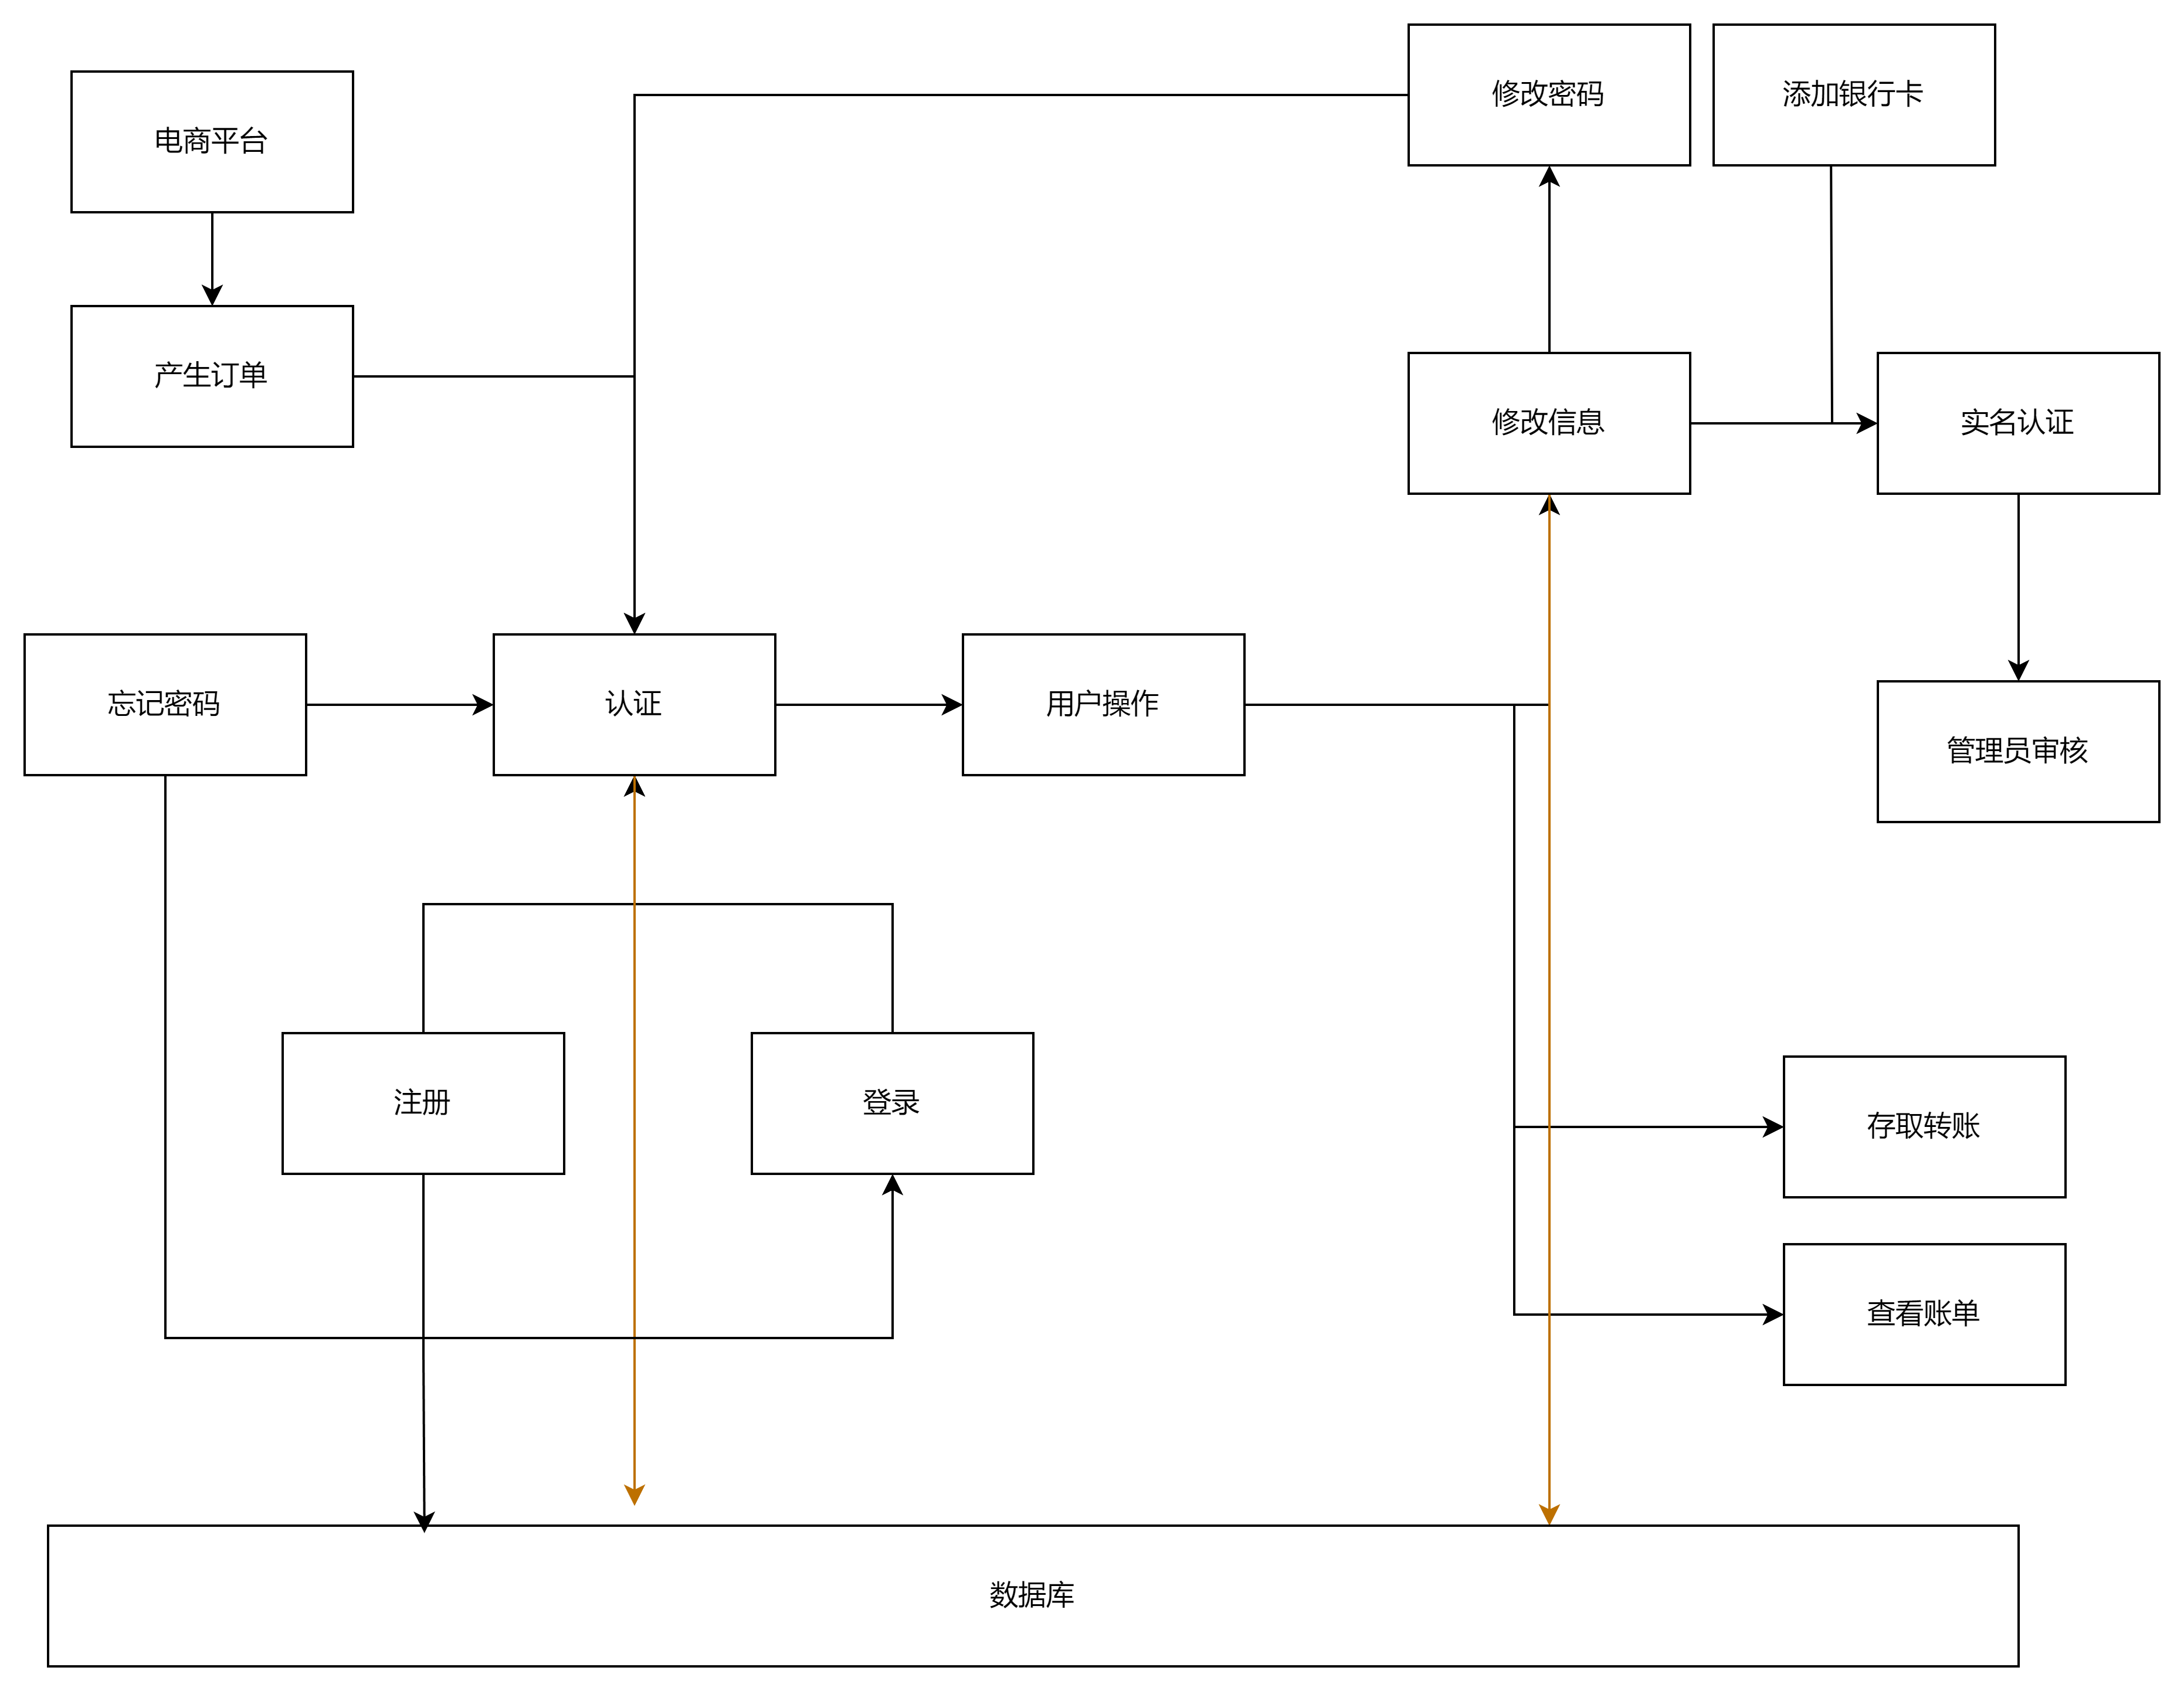
简单业务数据流
Introduction of A Simplified Crypto Bank

Slide 22
技术栈
前端:vue+elementui+eleadmin
后端:flask (serve as an api) + SQLalchemy
数据库:mysql
加密库:pycryptodome
Introduction of A Simplified Crypto Bank

